Slide 1
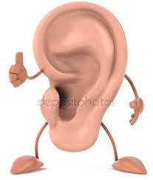
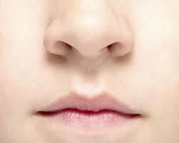
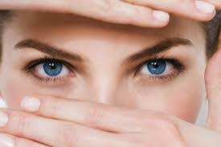
ЗВУКИ
БУКВИ

Slide 2
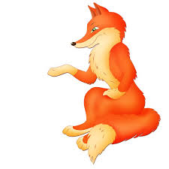
Хвіст пухнастий,
Хутро золотисте,
В лісі живе,
В селі курей краде….

Slide 4
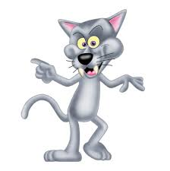

Slide 5
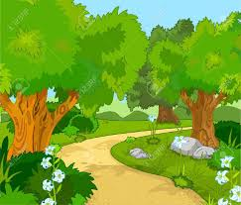
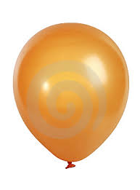
А а
У у
О о

Slide 6
Аа
Ао
Ау
Оу
Уу
Уа

Slide 7
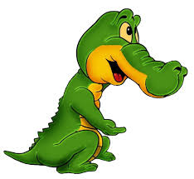
И — ця літера цікава!
Зліва дивиться направо.
— Ич! — дивується сама,—
Я у дружбі з усіма,—
Гарно мовлюсь, голос маю,
Але слів не починаю!

Slide 9
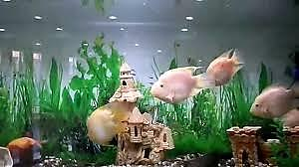

Slide 10
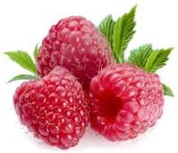
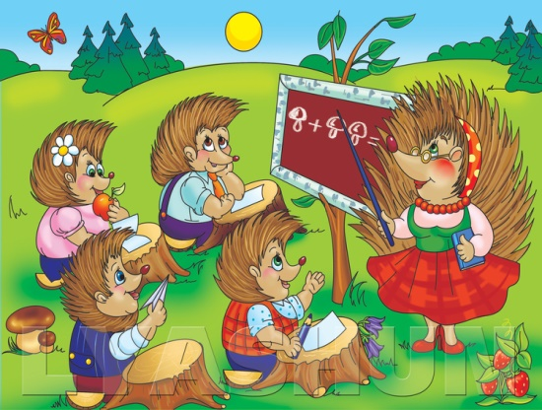
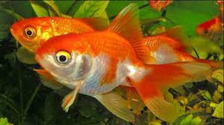

Slide 11
Три лисички, три сестрички Миють лапки, миють личка. Не виводить тато лис Їх немитими у ліс.

Slide 12
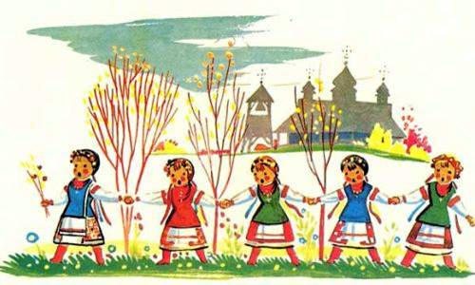
Фізкультхвилинка

Slide 13
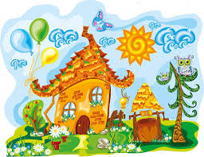
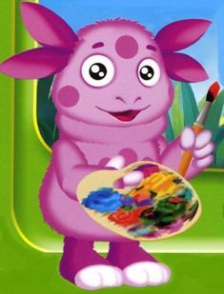

Slide 14
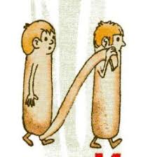

Slide 15
и
аи
иа
иу
уи
ио
ои

Slide 16
Робота з підручником

Slide 18
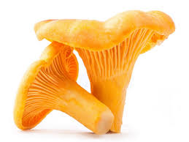

Slide 19
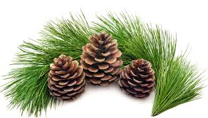
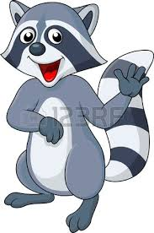
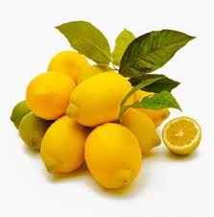

Slide 20
ДЯКУЄМО ЗА УВАГУ!

